Slide 1



IBM ACE – App Connect Enterprise Avançado - Passos do Dev
Alexandre Zanetti
alexandre.zanetti@br.ibm.com
IBM SRE Expert & Integration Architect
Outubro/2023

Slide 2

Agenda
Revisão
Passos do Ops (Administrador)
Passos do Dev (Desenvolvedor de App)
Ambiente do cliente (Fluxos)
O que há de novo

Slide 3
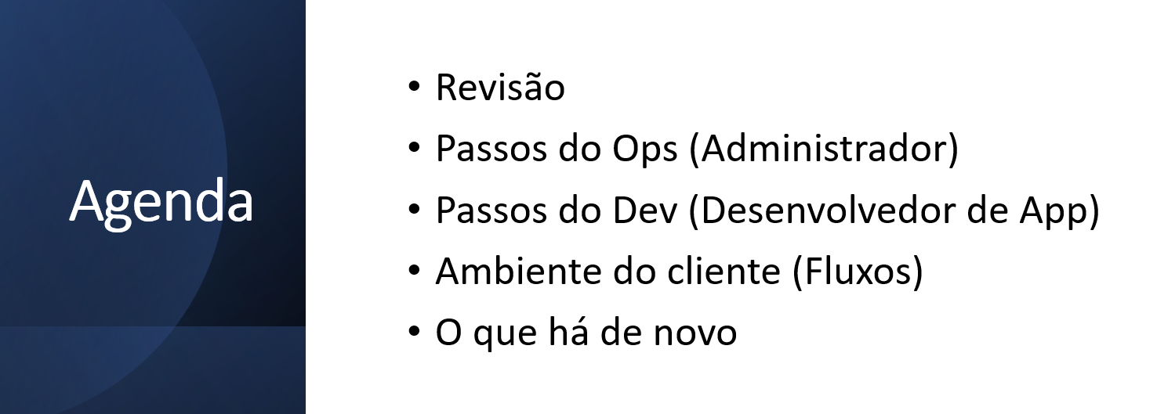
Passos do Dev (Desenvolvimento)

Slide 4
Esteira/Pipeline,
DevOps
e SRE
DevOps um caminho moderno para:
Entregar App + qualidade e + rápido
Automatizando o ciclo de vida da implantação
Times de Desenvolvimento (Dev) e Operações (Ops) compartilhando responsabilidades
Team
Pipeline / Esteira
Dev
Ops
Site Reliability Engineering (SRE)
SRE usa conhecimentos do times Dev e Ops para automatizar tarefas de operações de IT, e aceletar a entrega dos softwares enquanto minimiza os riscos de IT
"SRE é o que acontece quando pedimos para um time de software desenhar um time de operações”
Ben Treynor Sloss, VP of engineering at Google
"SRE is what happens when you ask a software engineer to design an operations team.”
https://www.ibm.com/cloud/learn/site-reliability-engineering#toc-sre-and-de-Ntrtc6aj
https://sre.google/

Slide 5
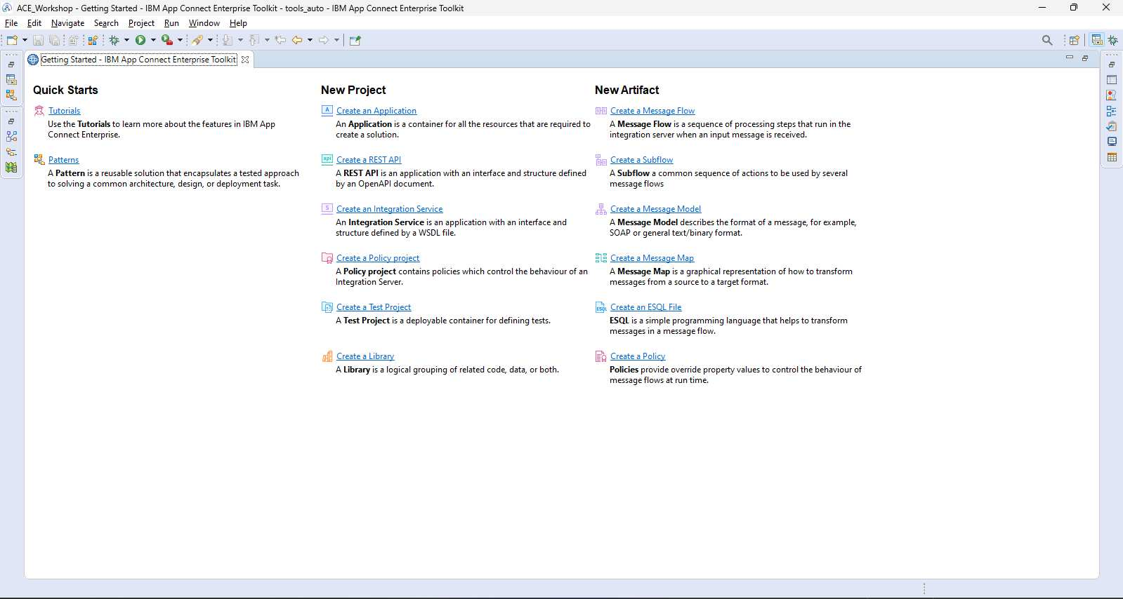
ACE Toolkit
Dev

Slide 6
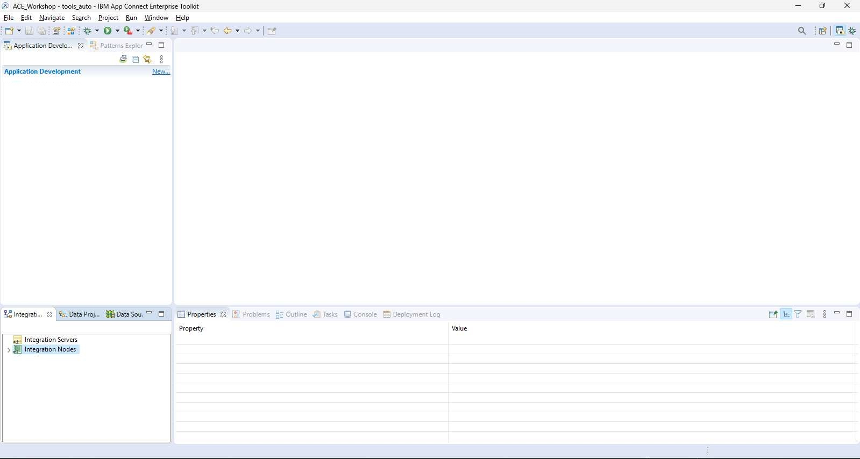
ACE Toolkit
Dev

Slide 7
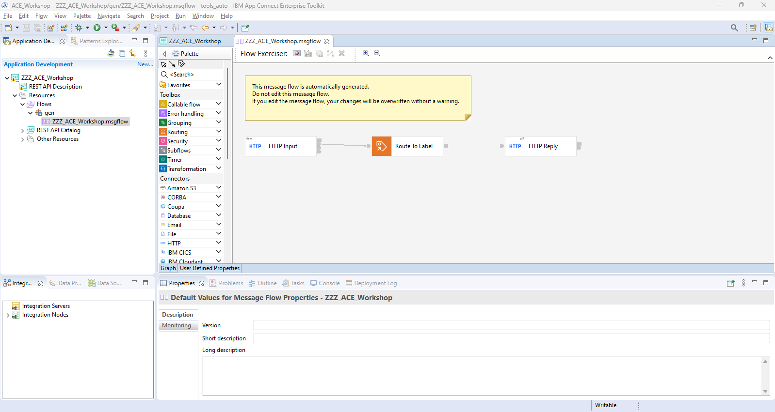
ACE Toolkit
Dev

Slide 8
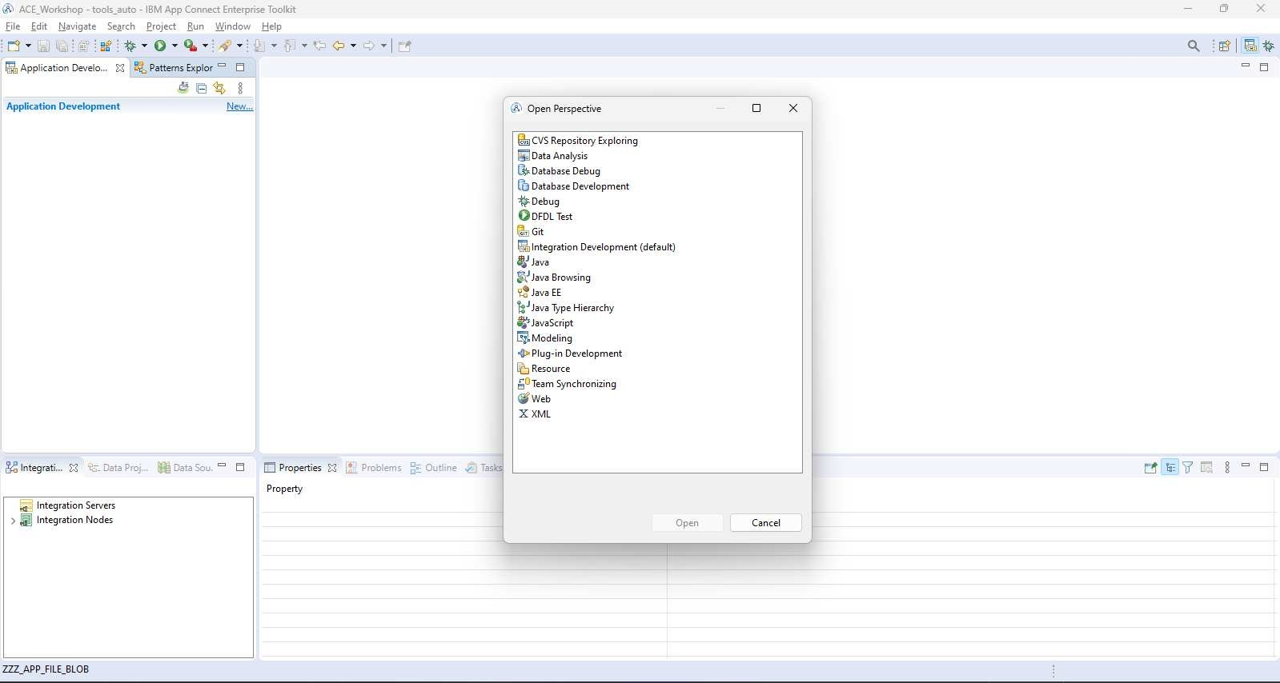
ACE Toolkit - Perspectivas
Dev

Slide 9
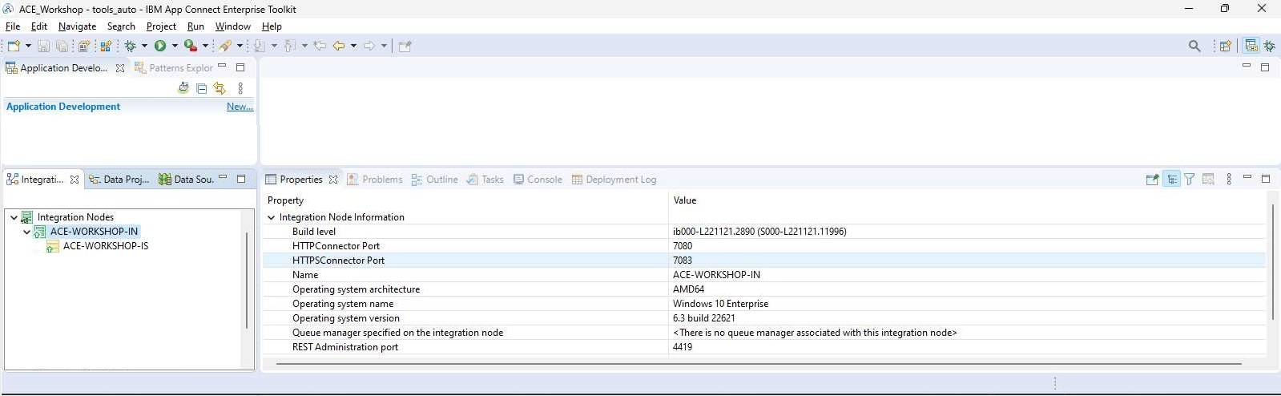

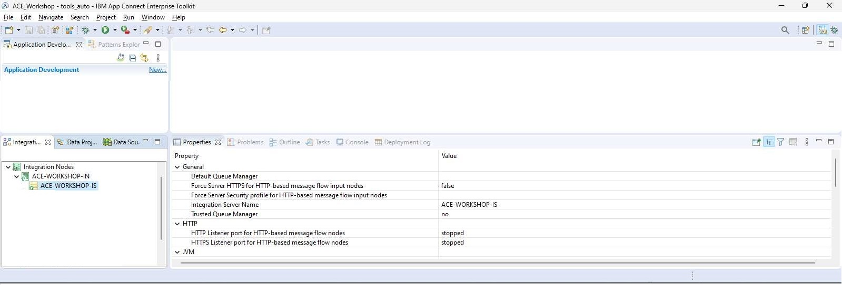
ACE Toolkit IN e IS
Dev

Slide 10
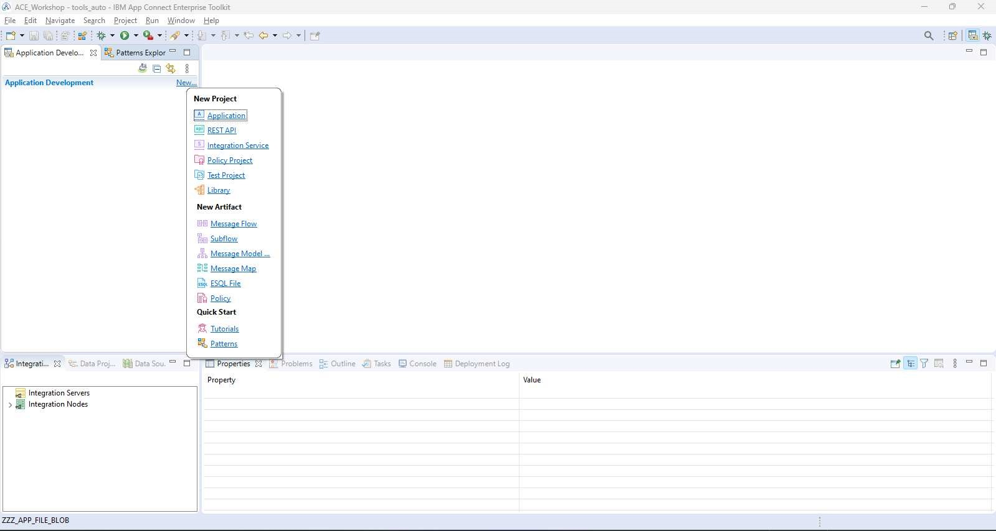
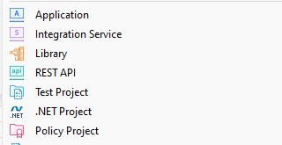
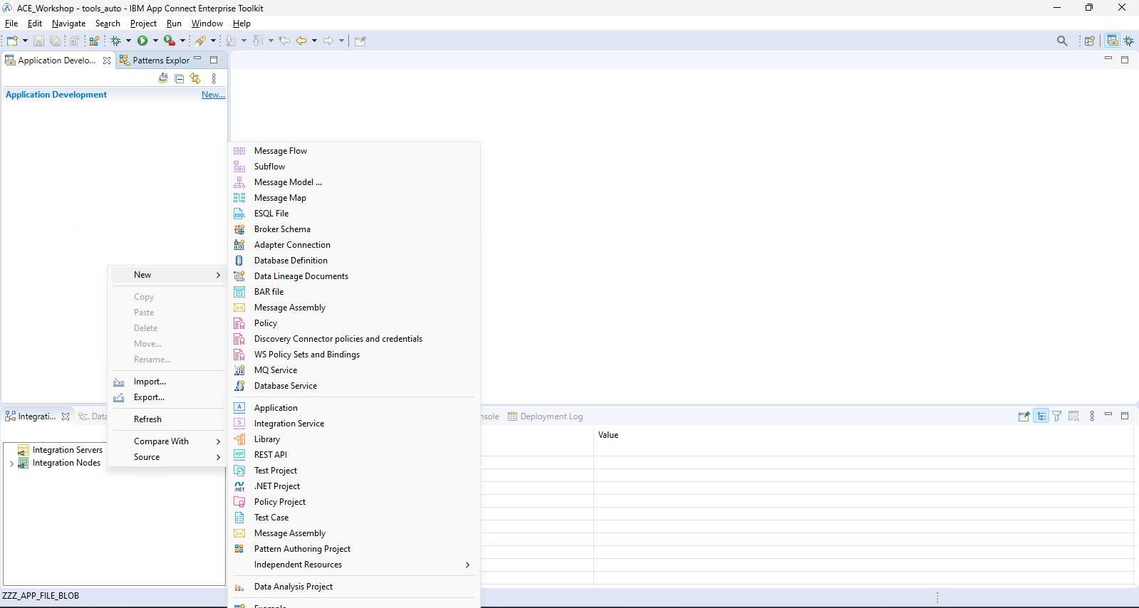
ACE Projects
Dev

Slide 11

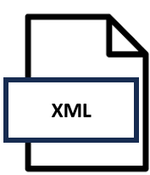

Modelos de Mensagens
As mensagens são os dados recebidos de forma estruturada
AAA111BBB222
<ACE_Workshop>
<Grupo1>
<Campo1>AAA</Campo1>
<Campo2>111</Campo2>
</Grupo1>
<Campo3>BBB</Campo3>
<Campo4>222</Campo4>
</ACE_Workshop>
{
"ACE_Workshop": {
"Grupo1": {
"Campo1": "AAA",
"Campo2": 111
},
"Campo3": "BBB",
"Campo4": 222
}
}

Slide 12
Criando um projeto Application
ACE_Workshop_Sample_001
Sem conversão: XML, JSON, BLOB
Nós: HTTP, MQ e File
Debug
Teste (Postman, SOAPUi, CURL, etc)
Dev

Slide 13
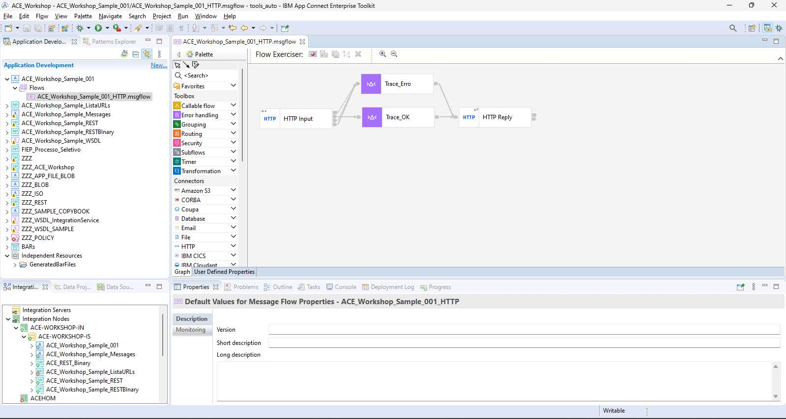
Criando um projeto Application
ACE_Workshop_Sample_001
Fluxo
Dev

Slide 14
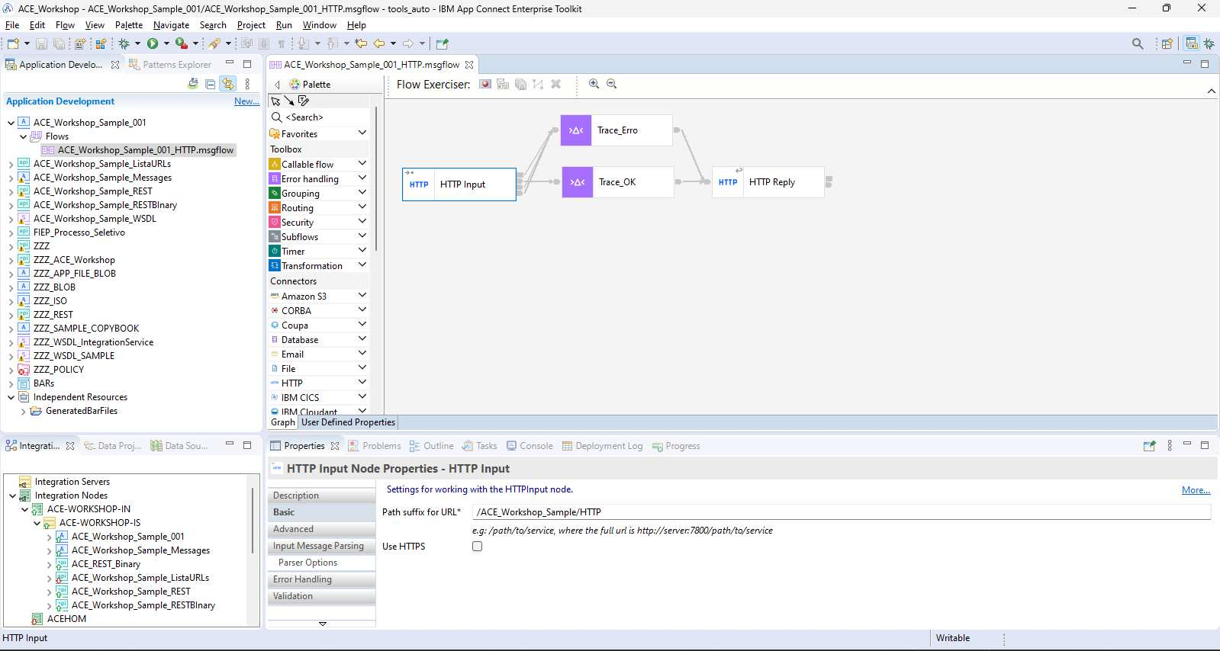
Criando um projeto Application
ACE_Workshop_Sample_001
Fluxo
URL
Dev

Slide 15
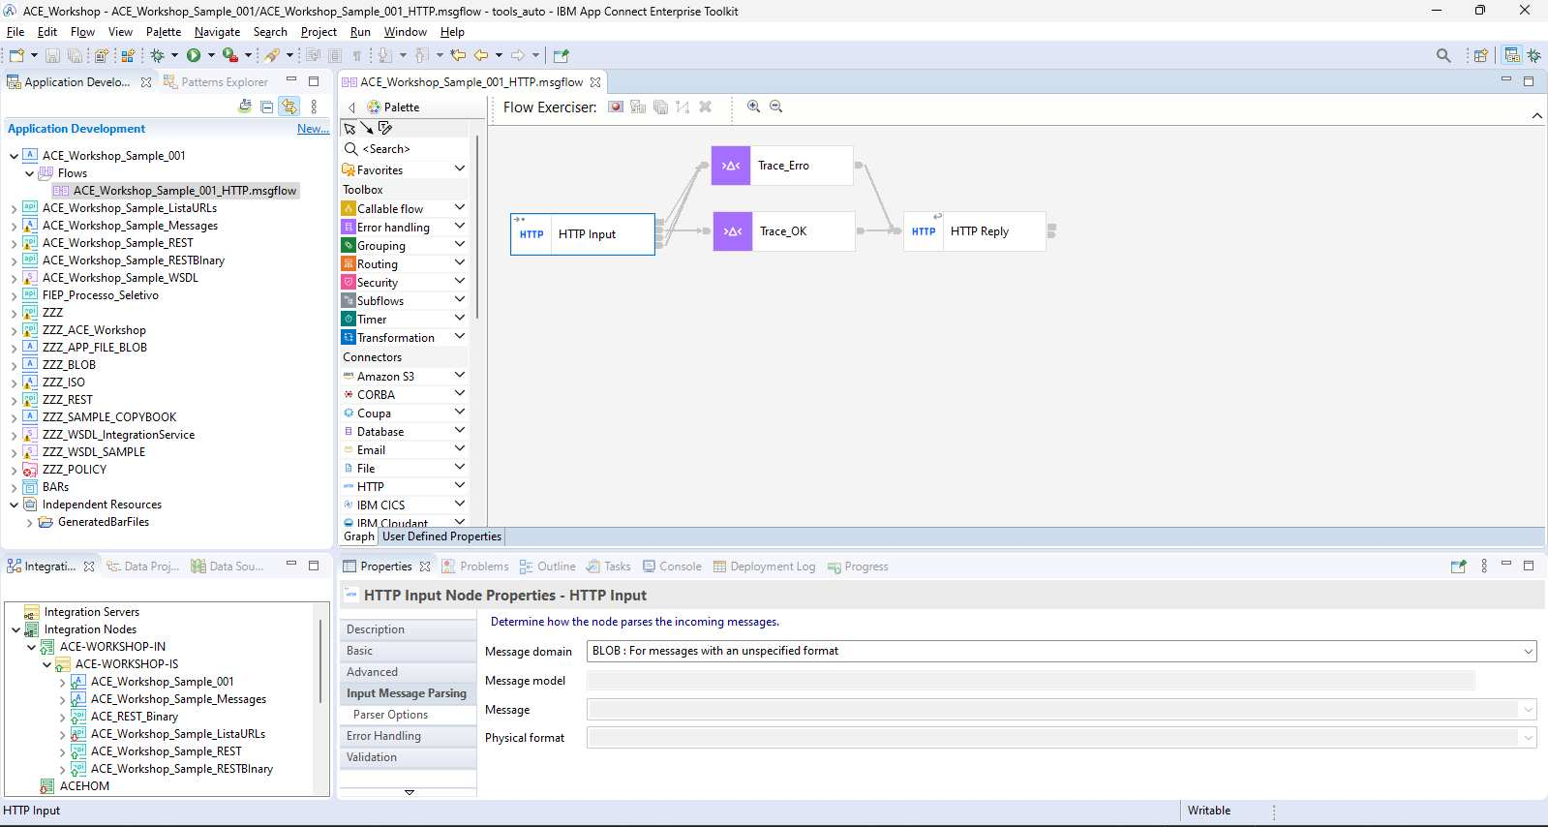
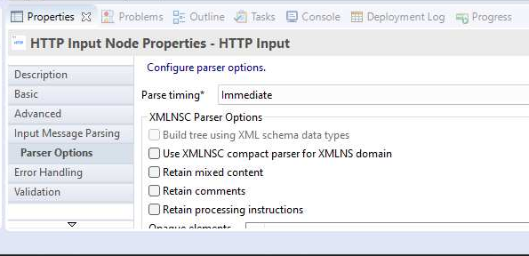
Criando um projeto Application
ACE_Workshop_Sample_001
Fluxo
URL
Parser
Dev

Slide 16
Criando um projeto Application
ACE_Workshop_Sample_001
Fluxo
URL
Parser
Teste
Dev

Slide 17
Criando um projeto Application
ACE_Workshop_Sample_002
Conversão: XML ➔ JSON
Nós: HTTP
Dev

Slide 18
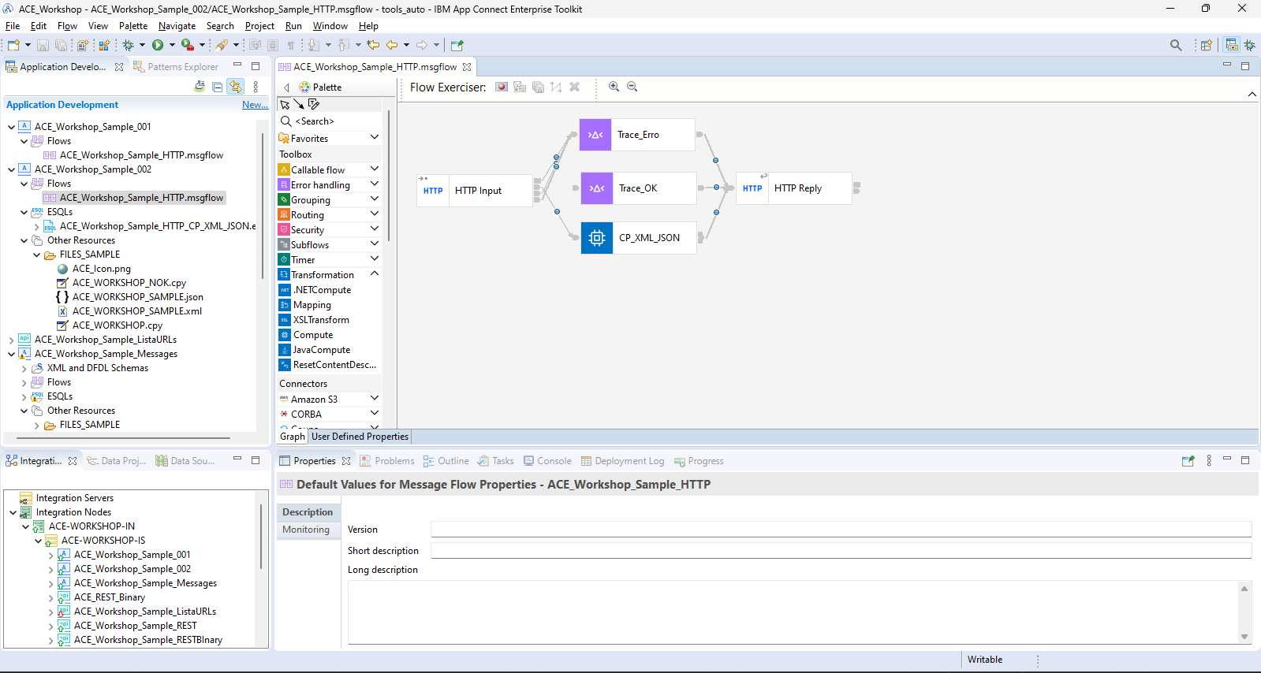
Criando um projeto Application
ACE_Workshop_Sample_002
Fluxo
Dev

Slide 19
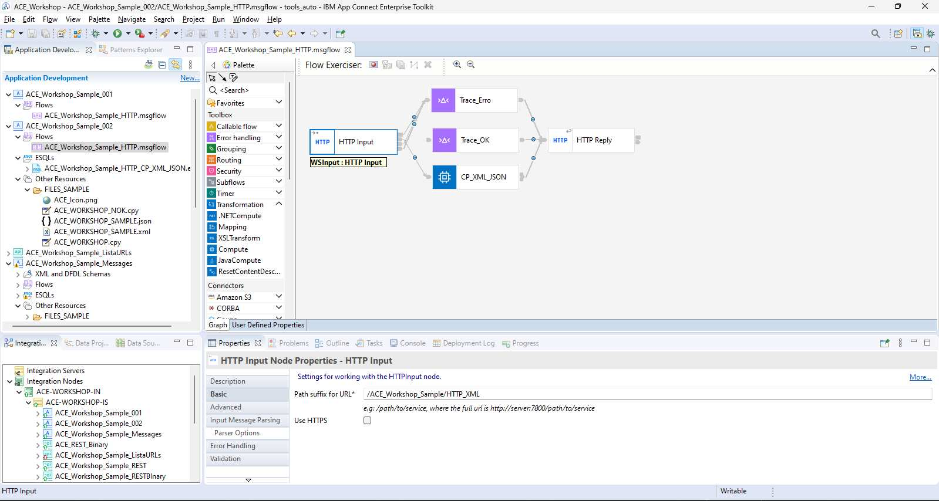
Criando um projeto Application
ACE_Workshop_Sample_002
Fluxo
URL
Dev

Slide 20
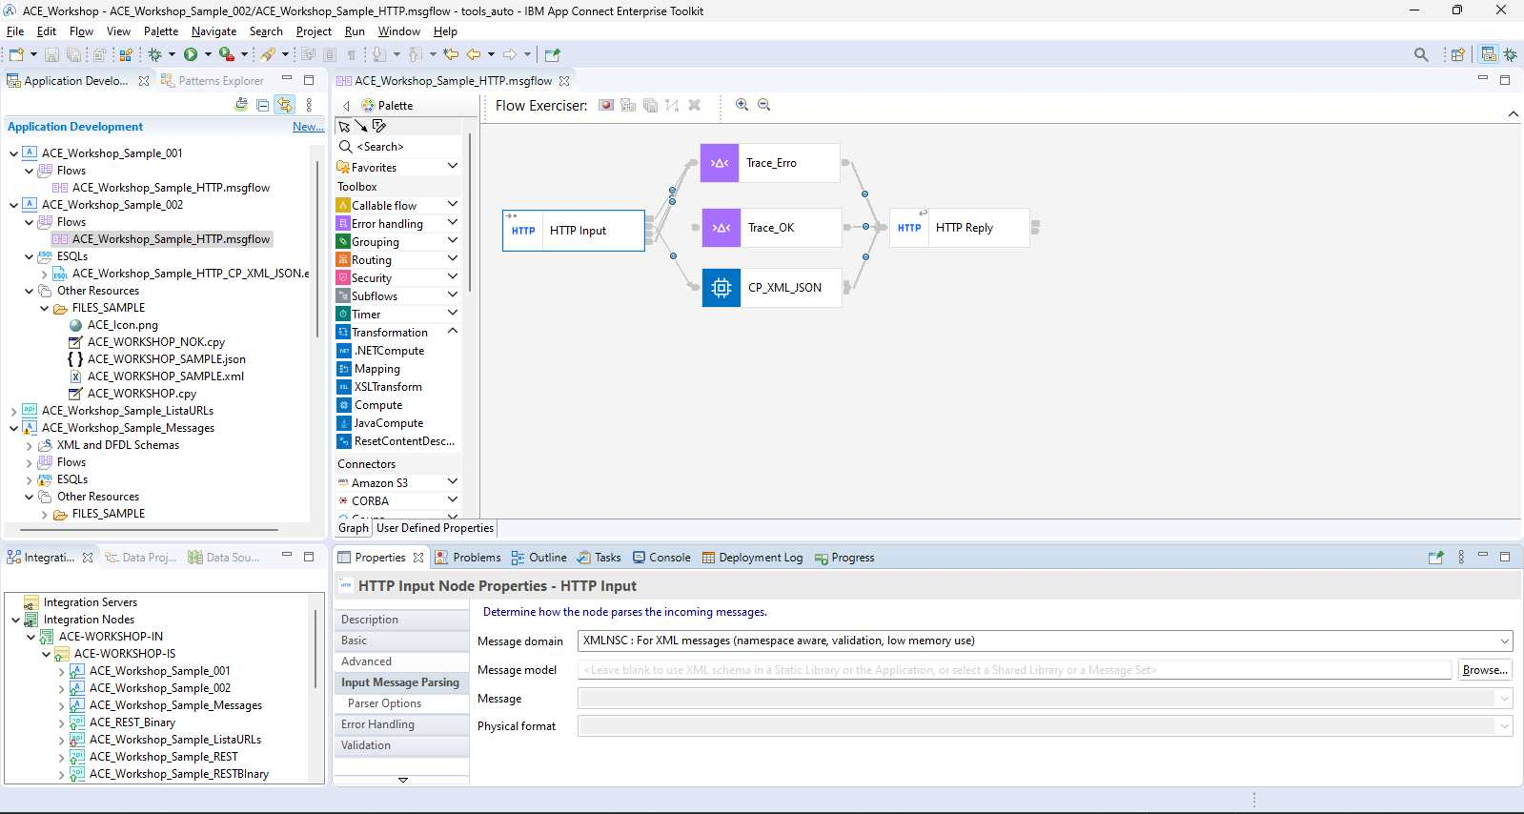
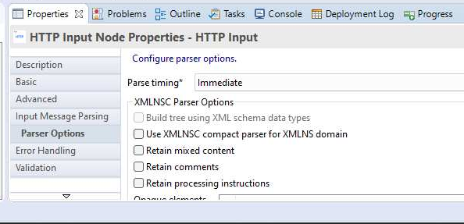
Criando um projeto Application
ACE_Workshop_Sample_002
Fluxo
URL
Parser
Dev

Slide 21
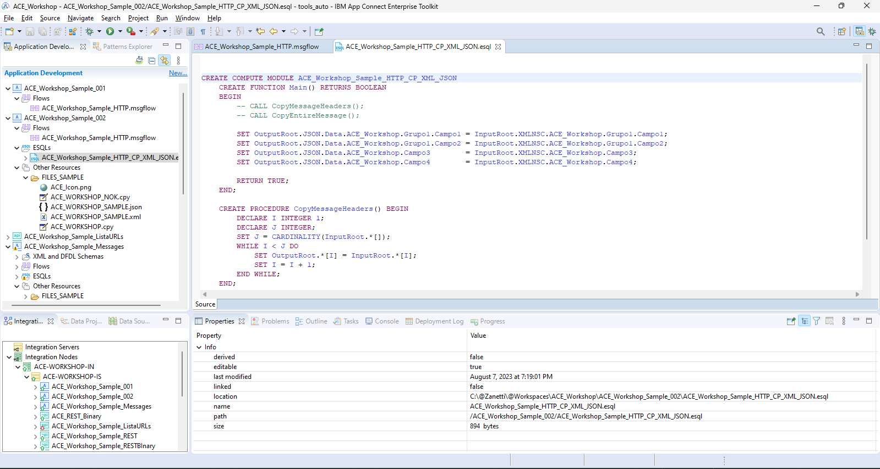
Criando um projeto Application
ACE_Workshop_Sample_002
Fluxo
URL
Parser
Esql
Dev

Slide 22
Criando um projeto Application
ACE_Workshop_Sample_002
Fluxo
URL
Parser
Esql
Teste
Dev

Slide 23
Criando um projeto Application
ACE_Workshop_Sample_003
Conversão: JSON ➔ XML
Nós: HTTP
Dev

Slide 24
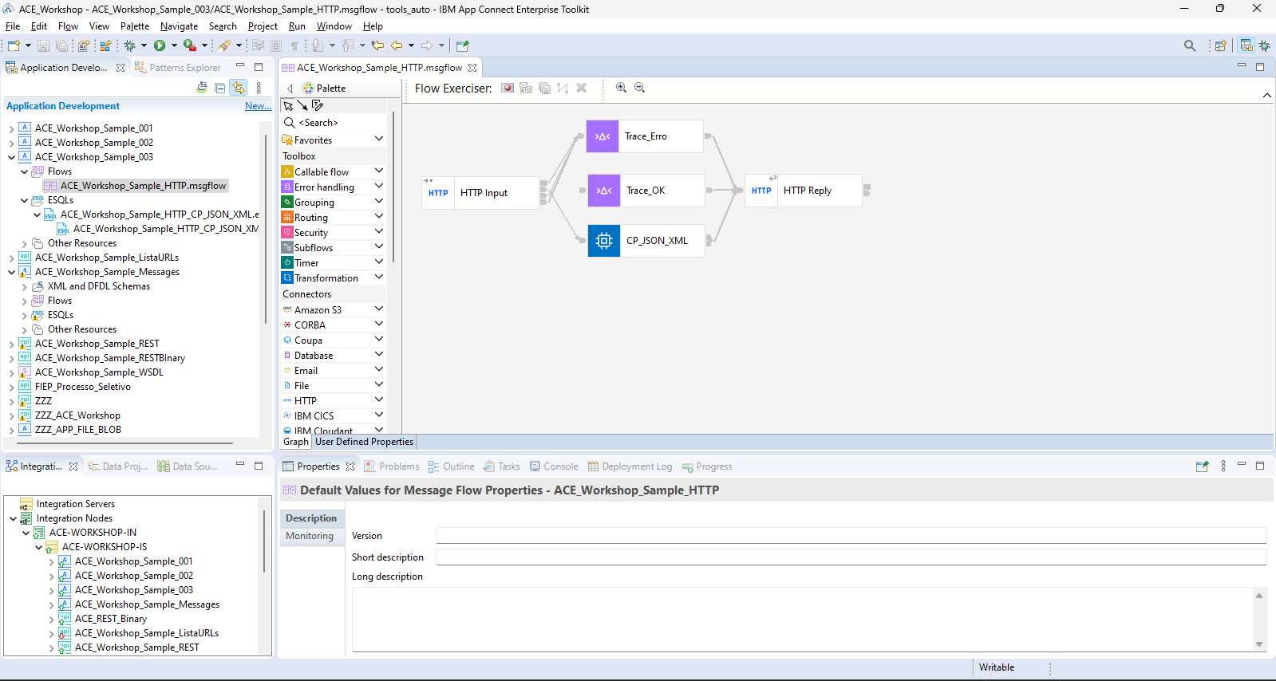
Criando um projeto Application
ACE_Workshop_Sample_003
Fluxo
Dev

Slide 25
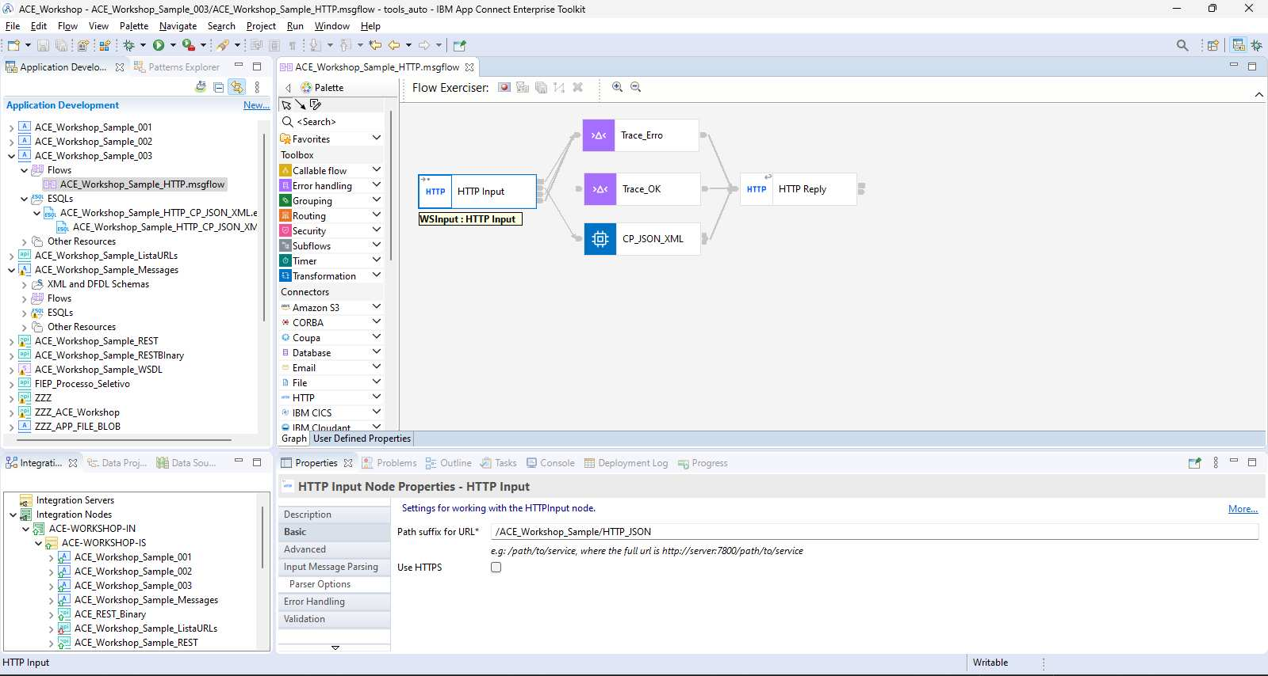
Criando um projeto Application
ACE_Workshop_Sample_003
Fluxo
URL
Dev

Slide 26
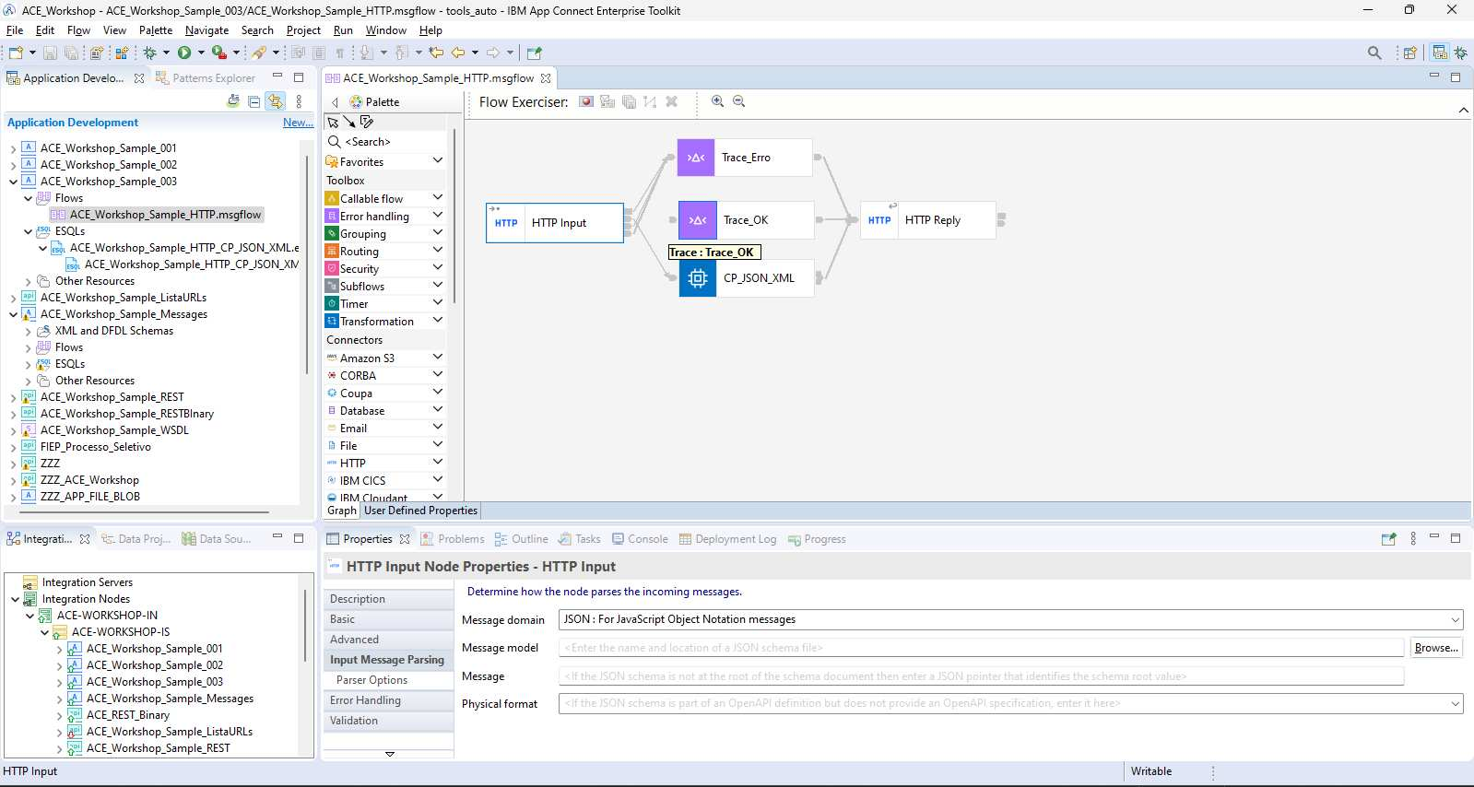
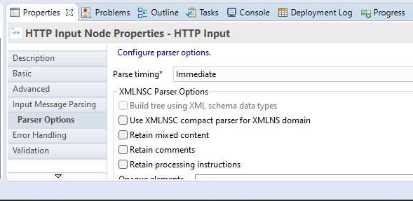
Criando um projeto Application
ACE_Workshop_Sample_003
Fluxo
URL
Parser
Dev

Slide 27
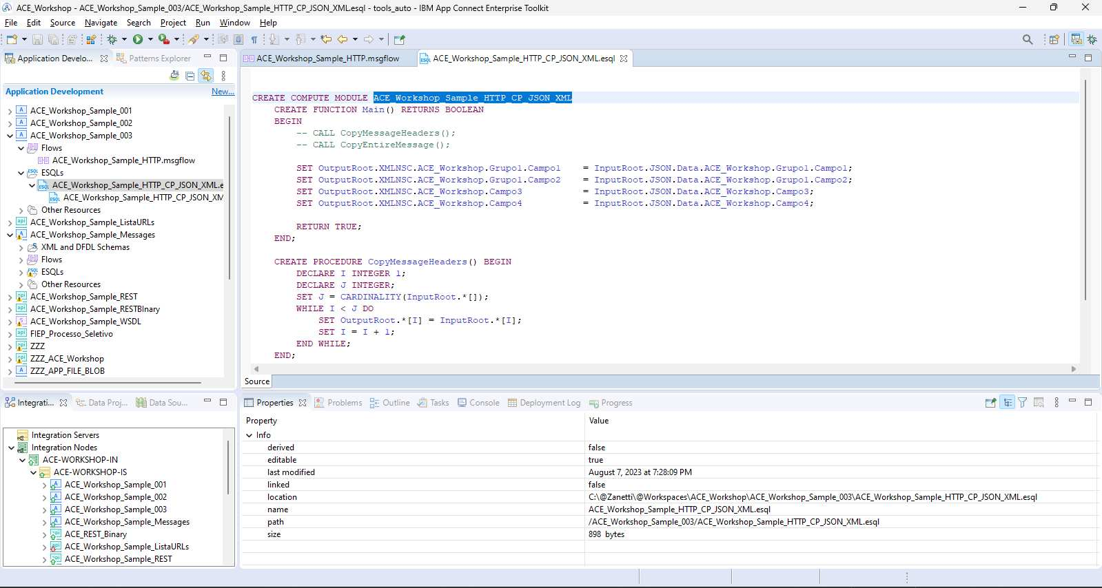
Criando um projeto Application
ACE_Workshop_Sample_003
Fluxo
URL
Parser
Esql
Dev

Slide 28
Criando um projeto Application
ACE_Workshop_Sample_003
Fluxo
URL
Parser
Esql
Teste
Dev

Slide 29
Criando um projeto Application
ACE_Workshop_Sample_004
Conversão: BOOK ➔ XML
Nós: HTTP
Dev

Slide 30
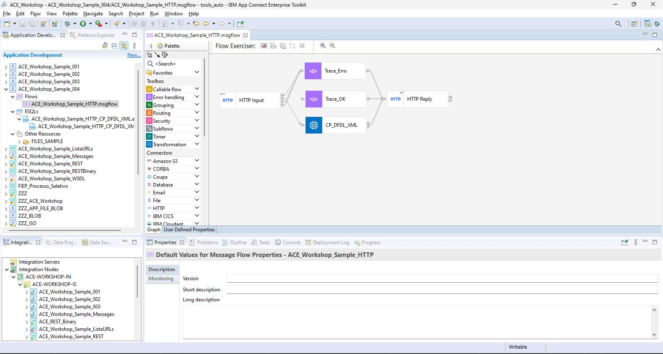
Criando um projeto Application
ACE_Workshop_Sample_004
Fluxo
Dev

Slide 31
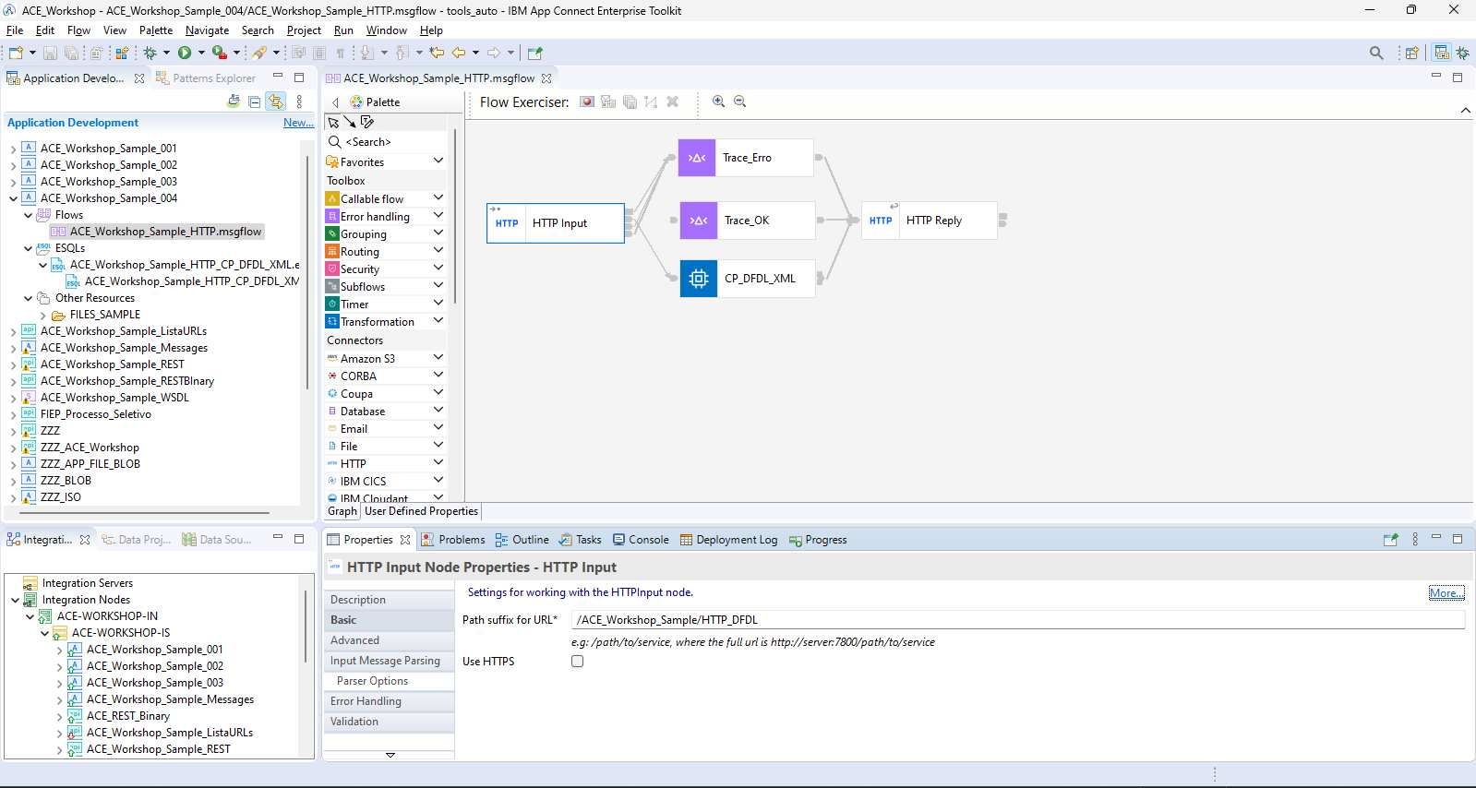
Criando um projeto Application
ACE_Workshop_Sample_004
Fluxo
URL
Dev

Slide 32
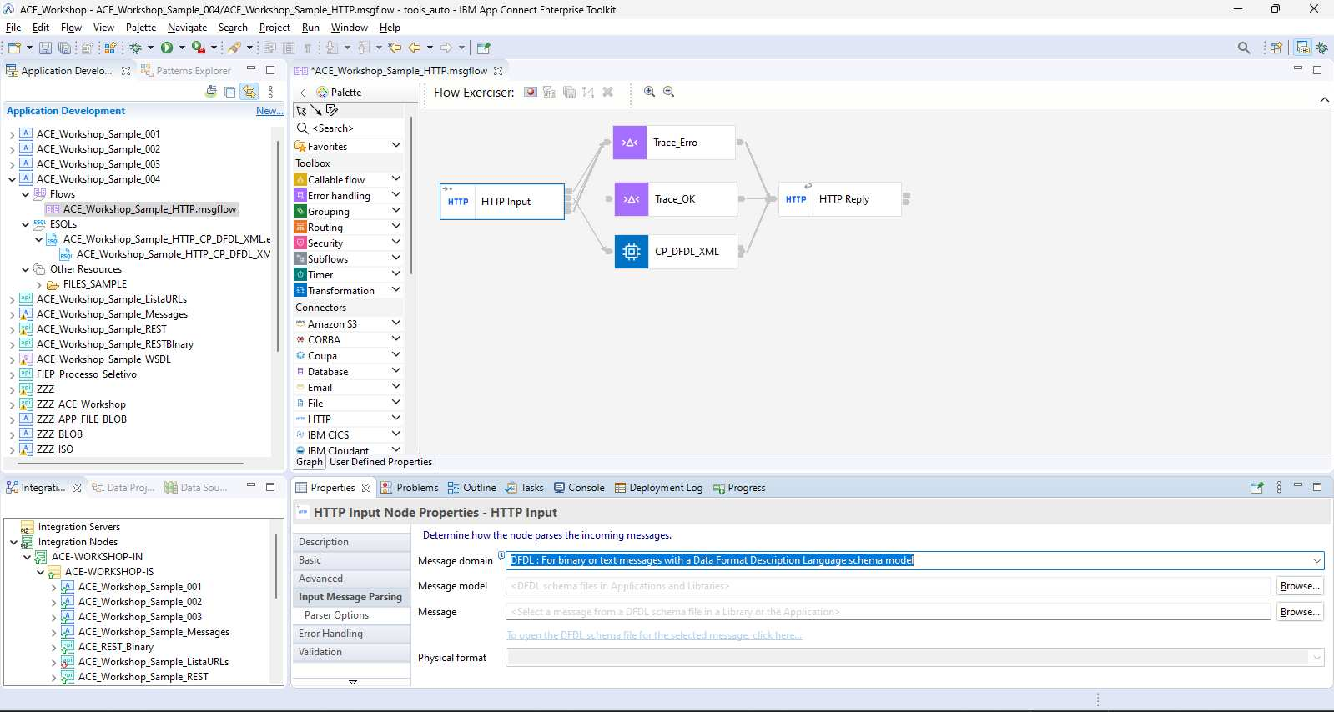
Criando um projeto Application
ACE_Workshop_Sample_004
Fluxo
URL
Parser
Dev

Slide 33
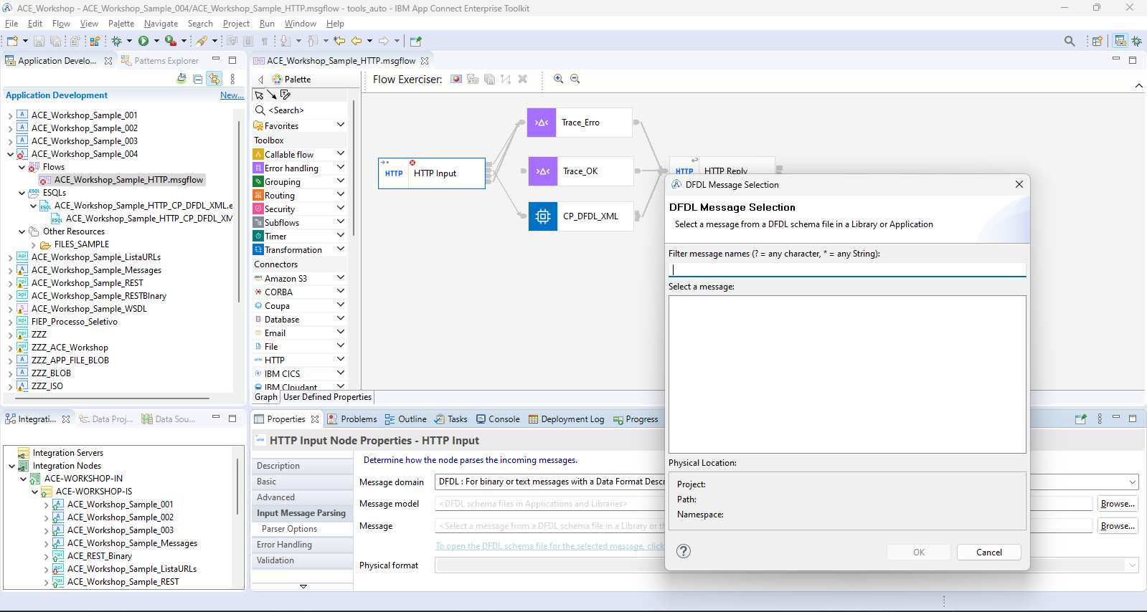
Criando um projeto Application
ACE_Workshop_Sample_004
Fluxo
URL
Parser
Dev

Slide 34
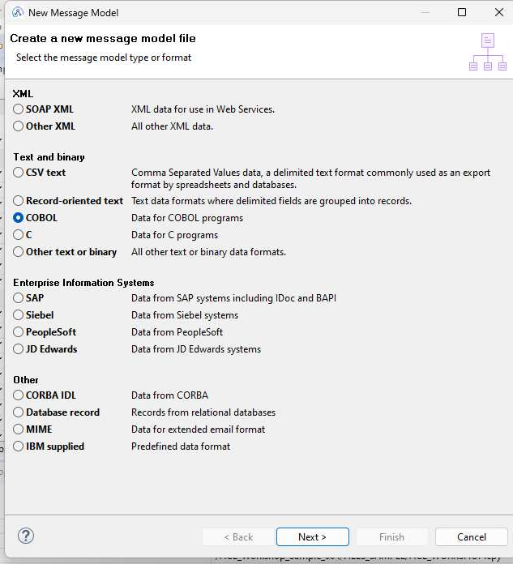
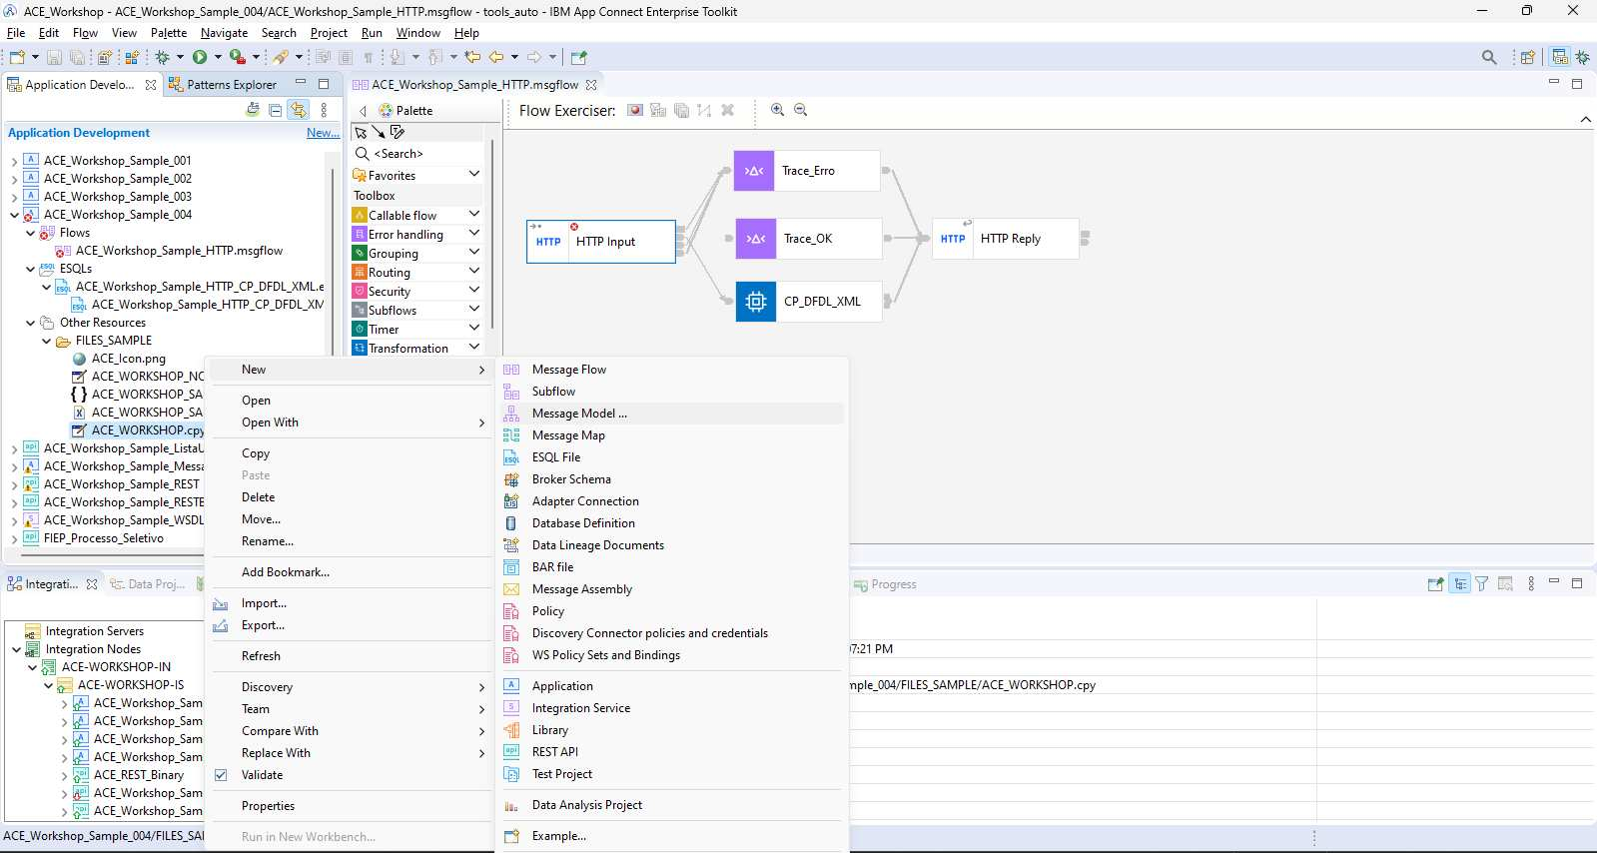
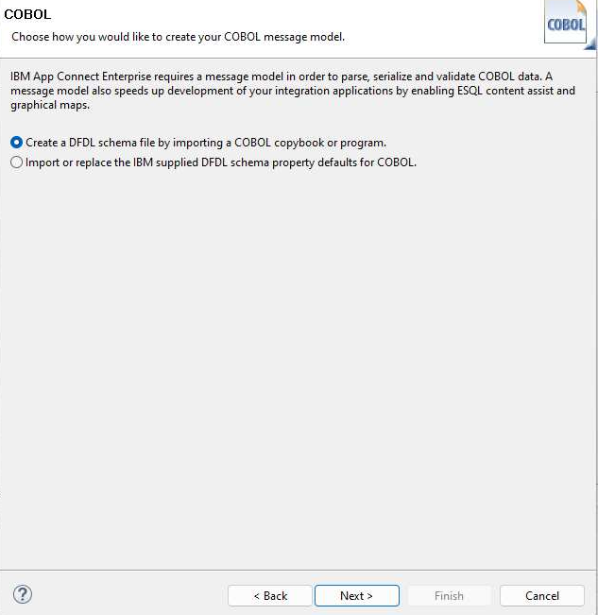
Criando um projeto Application
ACE_Workshop_Sample_004
Fluxo
URL
Parser
Msg
Dev

Slide 35
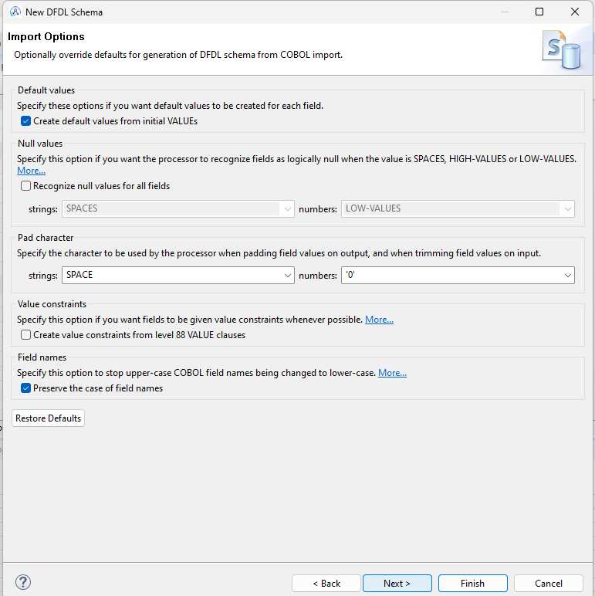
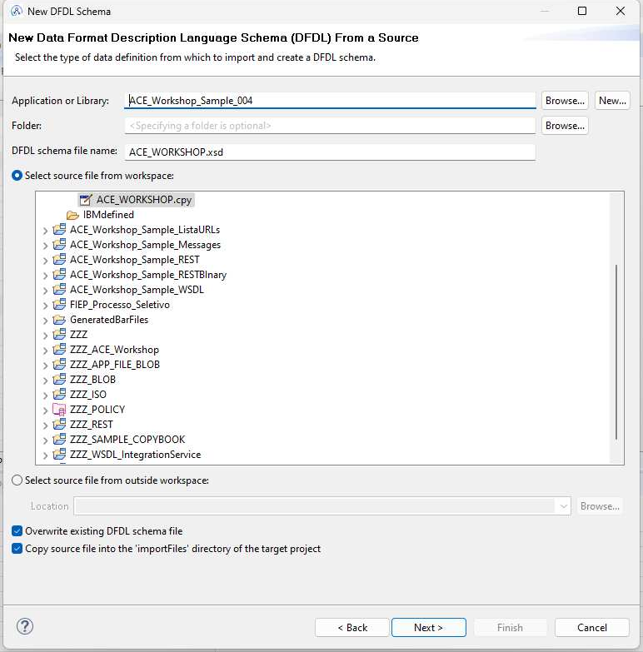
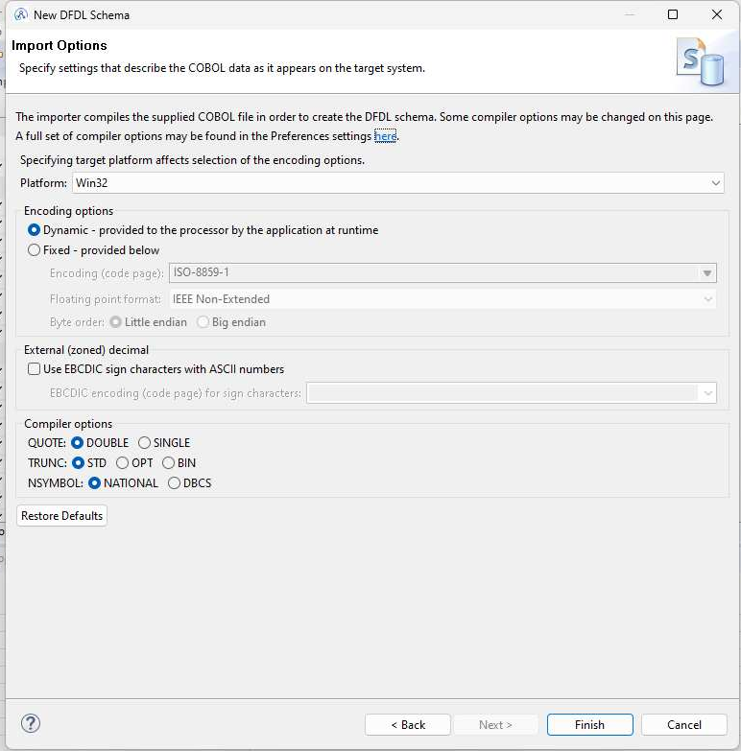
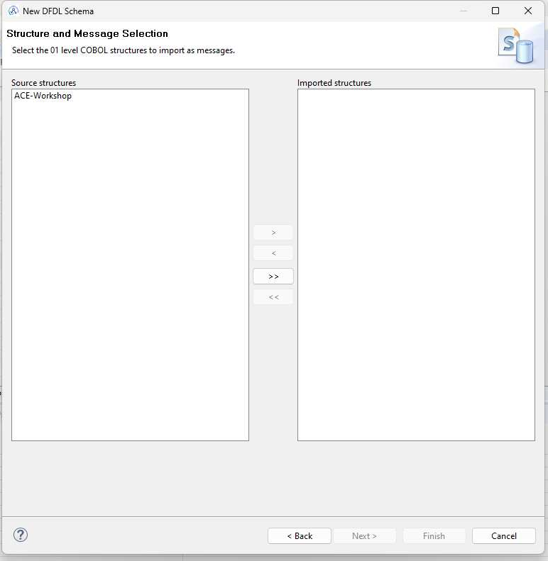
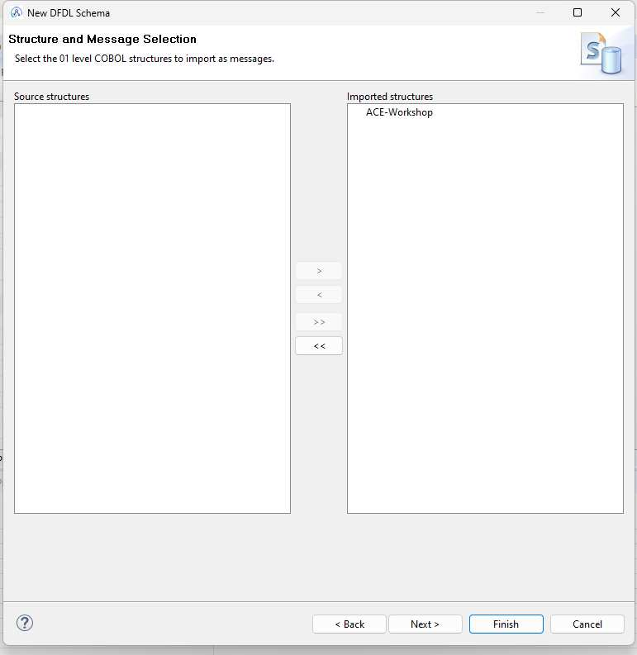
Criando um projeto Application
ACE_Workshop_Sample_004
Fluxo
URL
Parser
Msg
Dev

Slide 36
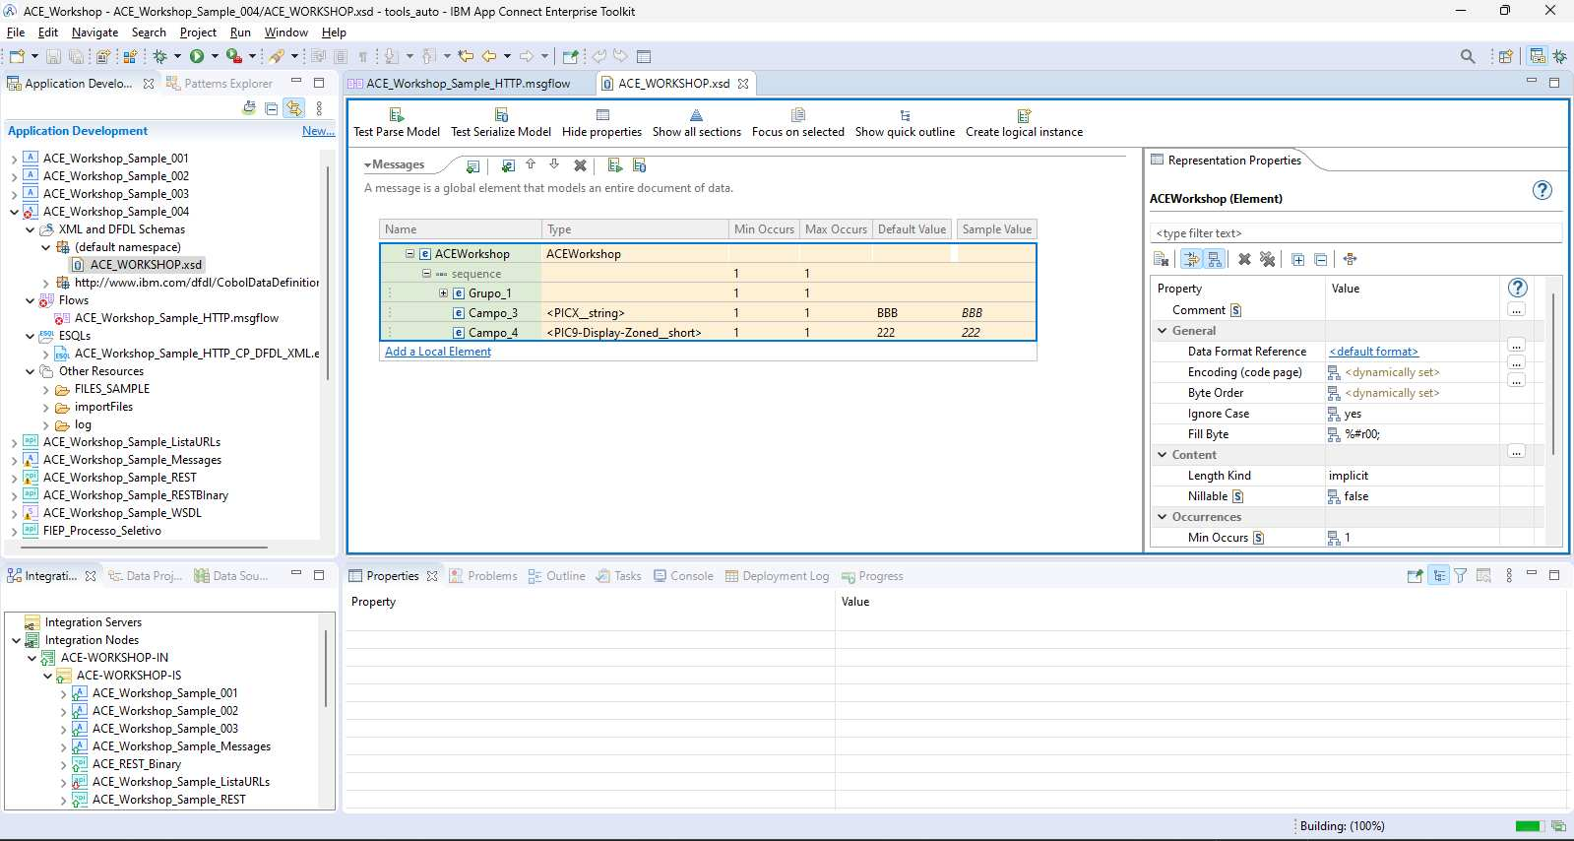
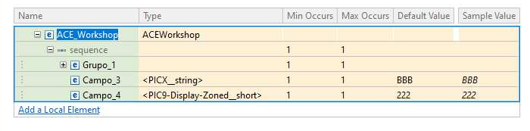
Criando um projeto Application
ACE_Workshop_Sample_004
Fluxo
URL
Parser
Msg
Dev

Slide 37
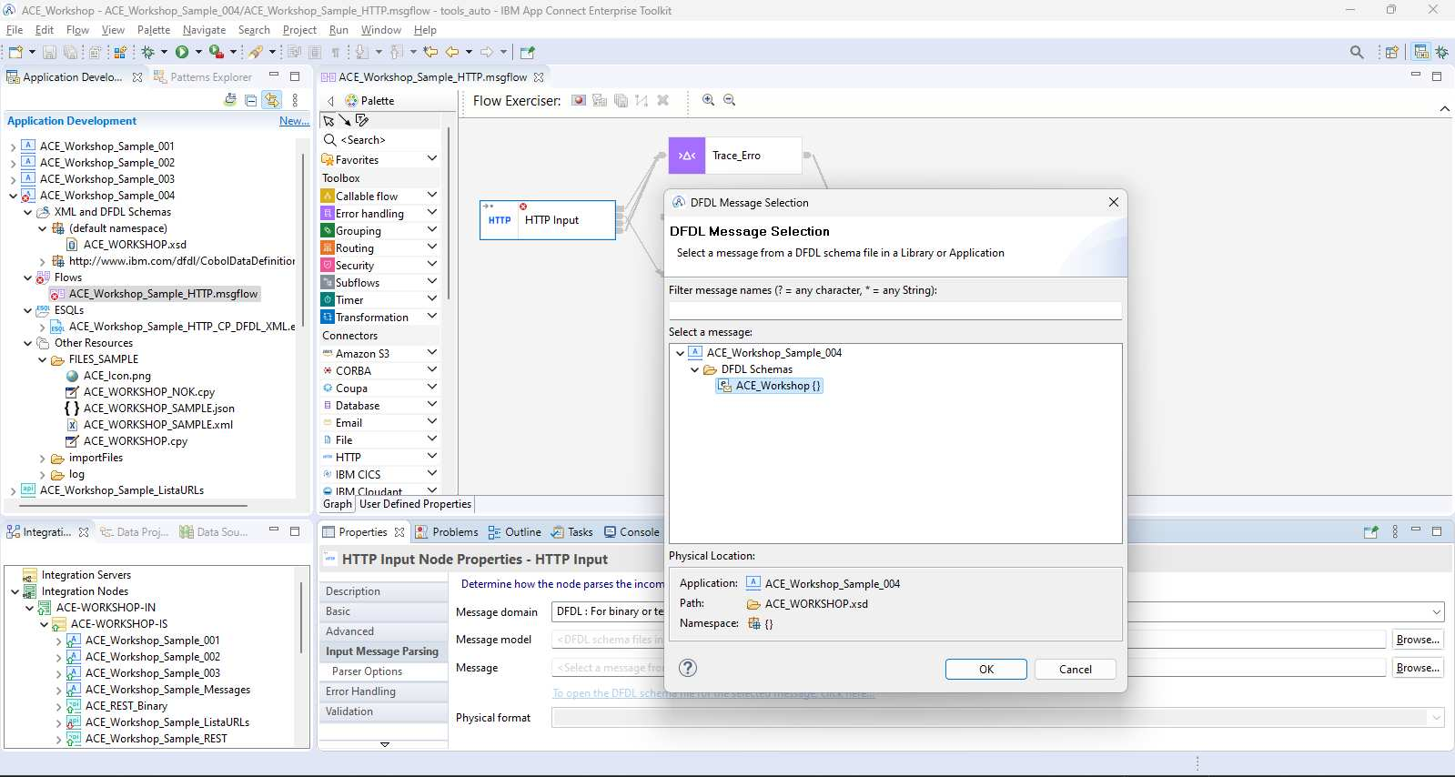
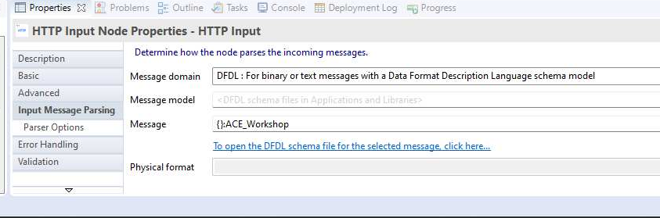
Criando um projeto Application
ACE_Workshop_Sample_004
Fluxo
URL
Parser
Msg
Parser
Dev

Slide 38
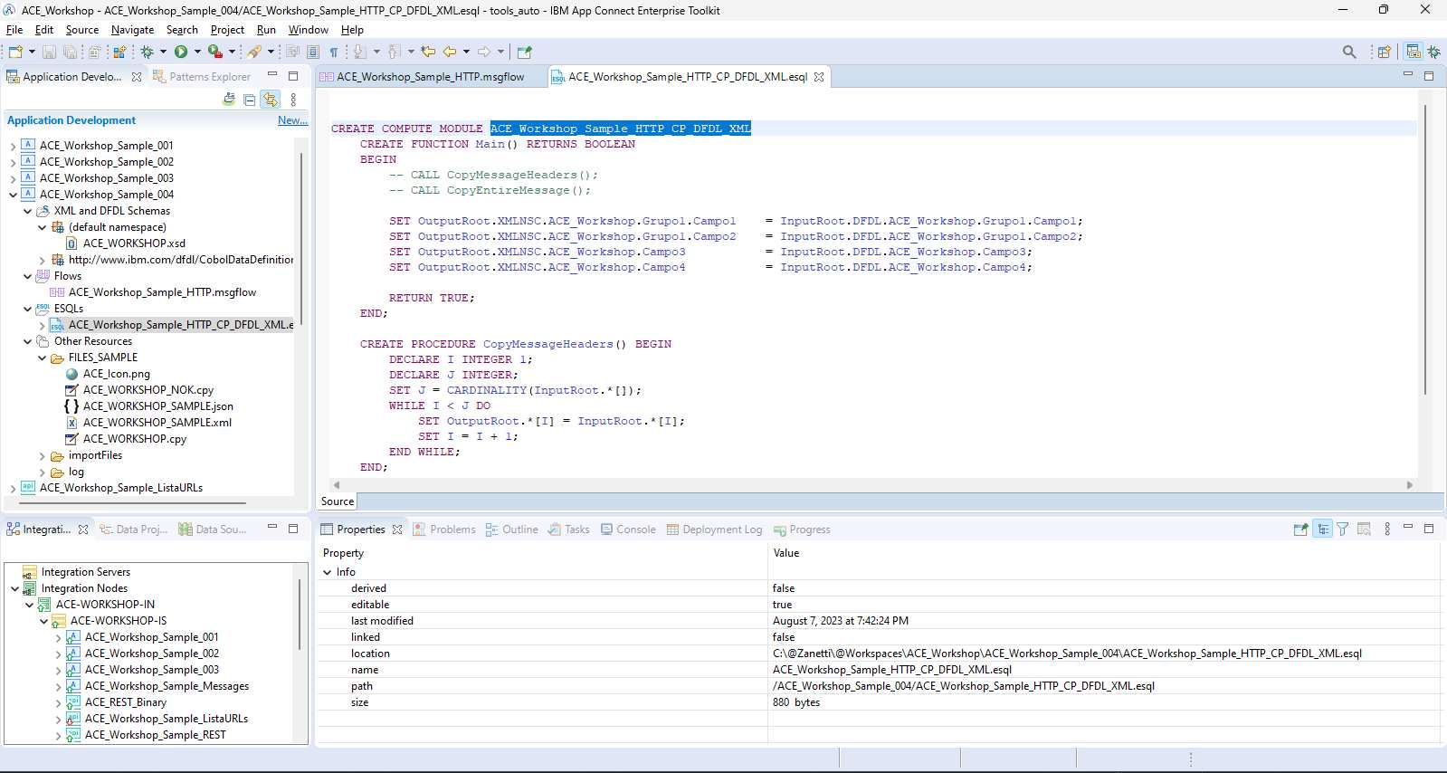
Criando um projeto Application
s
ACE_Workshop_Sample_004
Fluxo
URL
Parser
Msg
Parser
Esql
Dev

Slide 39
Criando um projeto Application
ACE_Workshop_Sample_004
Fluxo
URL
Parser
Msg
Parser
Esql
Teste
Dev

Slide 40
Criando um projeto Integration Service
ACE_Workshop_Sample_005
WSDL
Nós: HTTP
Dev

Slide 41
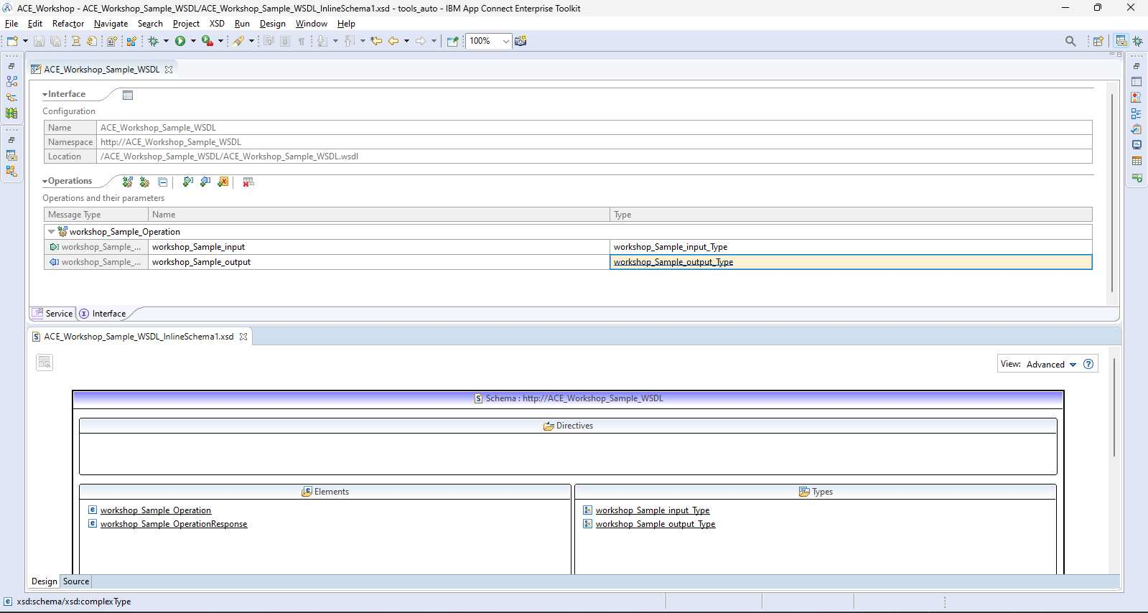
Criando um projeto Integration Service
ACE_Workshop_Sample_005
WSDL
Dev

Slide 42
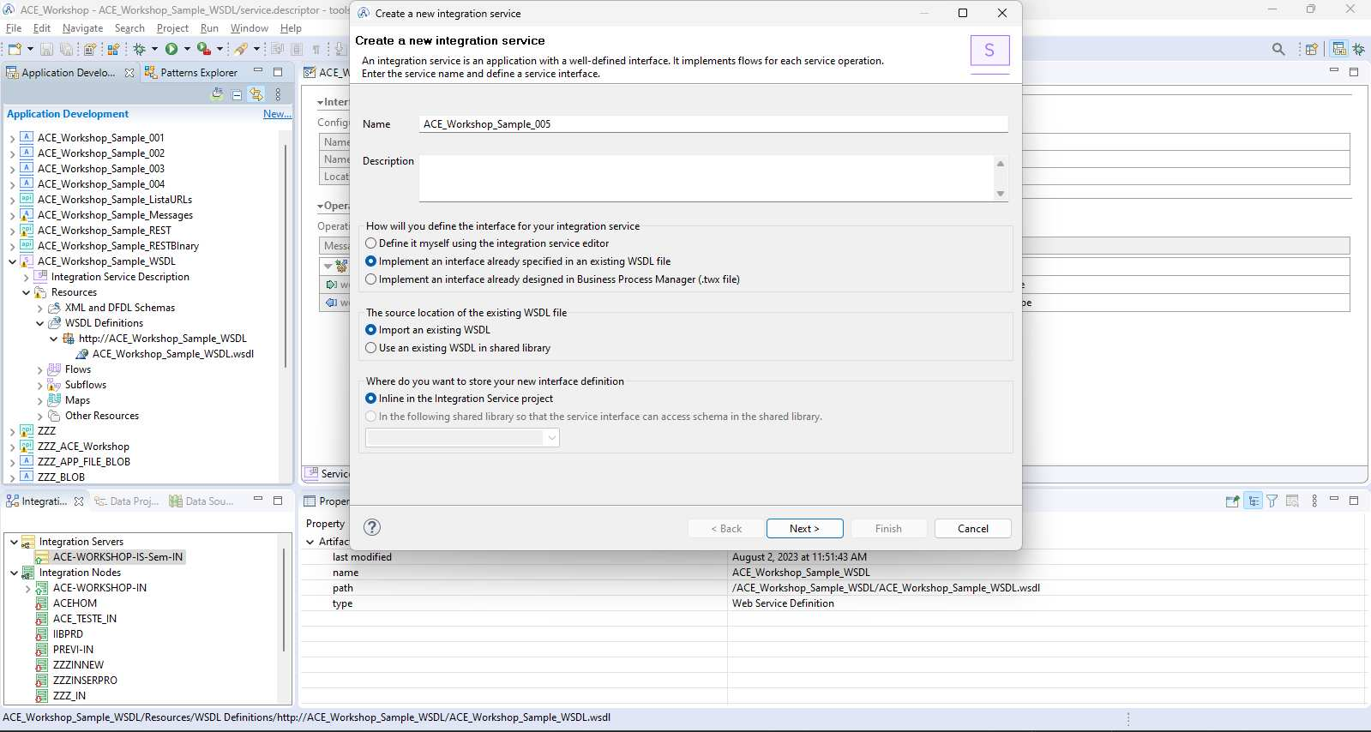
Criando um projeto Integration Service
s
ACE_Workshop_Sample_005
WSDL
Fluxo
Dev

Slide 43
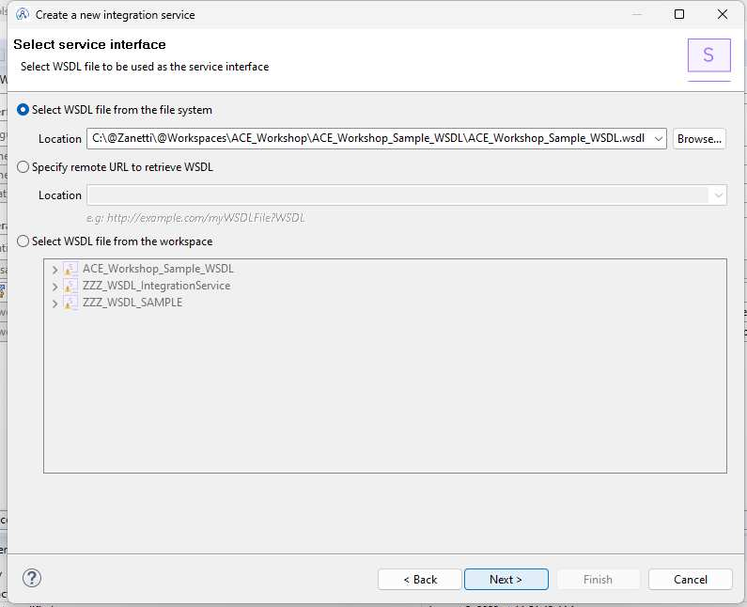
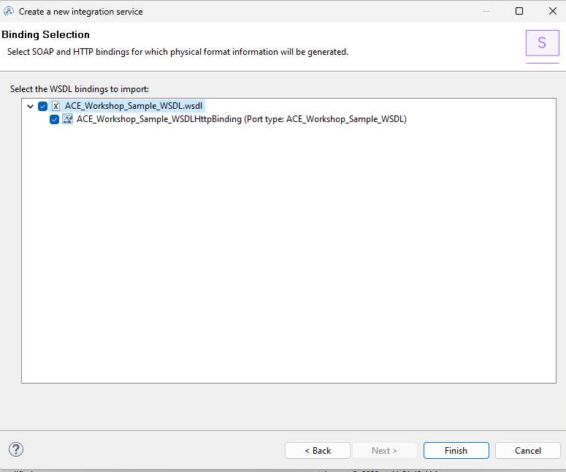
Criando um projeto Integration Service
ACE_Workshop_Sample_005
WSDL
Fluxo
Dev

Slide 44
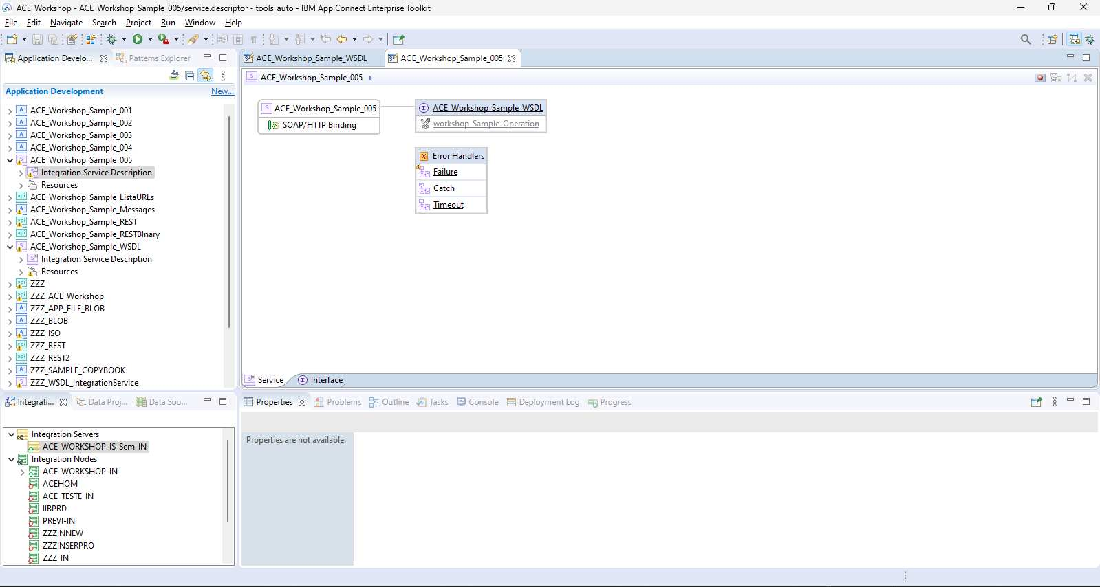
Criando um projeto Integration Service
ACE_Workshop_Sample_005
WSDL
Fluxo
Dev

Slide 45
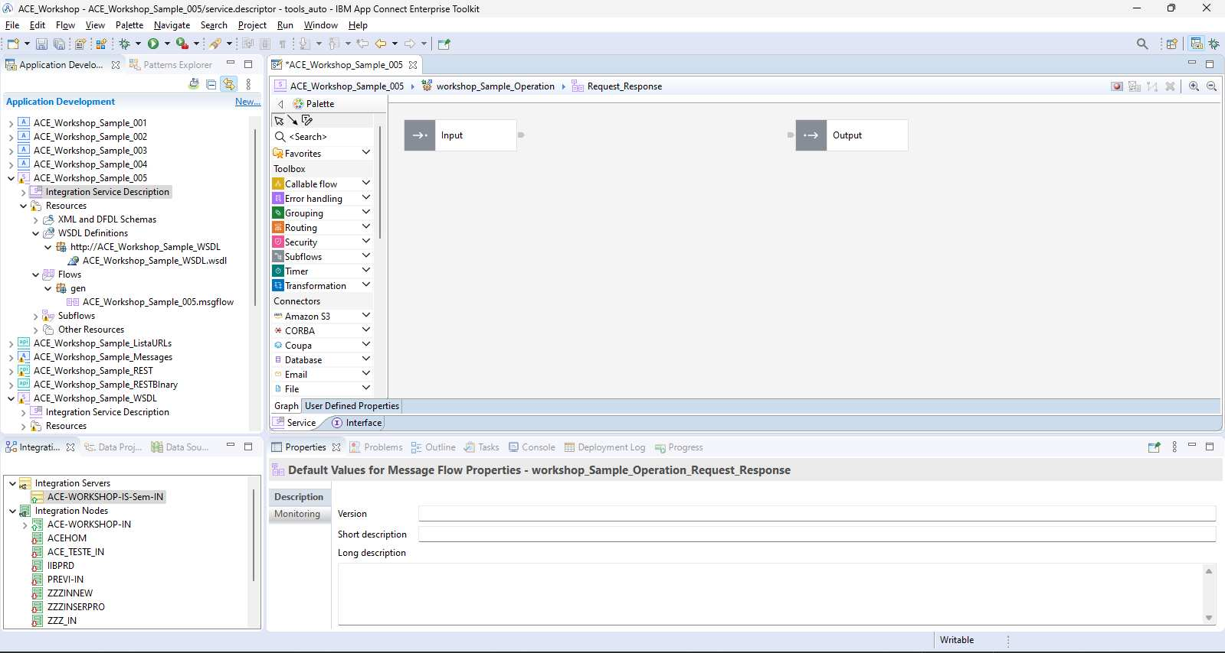
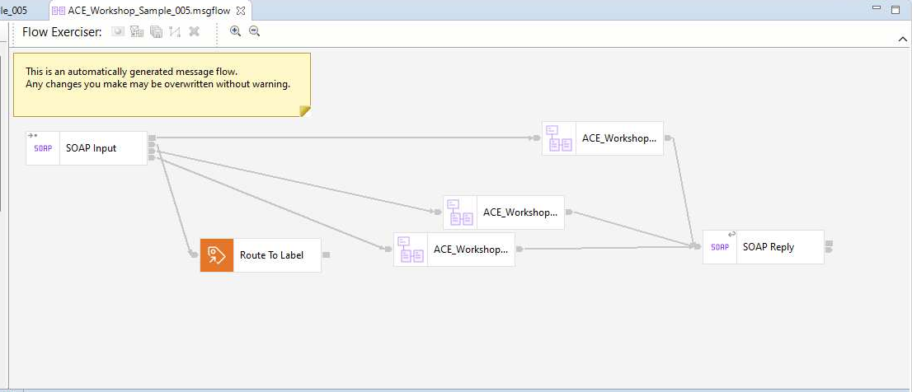
Criando um projeto Integration Service
ACE_Workshop_Sample_005
WSDL
Fluxo
Dev

Slide 46
Criando um projeto Integration Service
ACE_Workshop_Sample_005
WSDL
Fluxo
Teste
Dev

Slide 47


Continua...
Projeto REST
Projeto Lib
Projeto Policy
Criando um projeto App chamando um SOAP
Criando um projeto App chamando um REST
Trabalhando com Árvores
- Root
- LocalEnvironment
- Environment
- ExceptionList
- Error handler
- Compute mode
Compute Node (ESQL) x Mapping Node x Java Compute Node
Try catch
Trow
Router
Timer
RESTRequest x SOAPRequest
RCD
Trace
- Ativar e desativar por comando
Rest error handling
Transacional
Propagate
Persistencia
File node
DFDL
- ISO8583 (mensagem complexa)
- CSV
Jmeter
Script create, override e deploy
DevOps
Troubleshooting
- Overrides: Timeouts, AddicionalInstances
- Configurar o toolkit ConfigureColumn
- Ajustar ==> C:\Program Files\IBM\ACE\12.0.7.0\tools\eclipse.ini
- mqsiexplain BIP3742

Slide 48
Criando um projeto REST API
ACE_Workshop_Sample_006
Swagger
Nós: HTTP
Dev

Slide 49
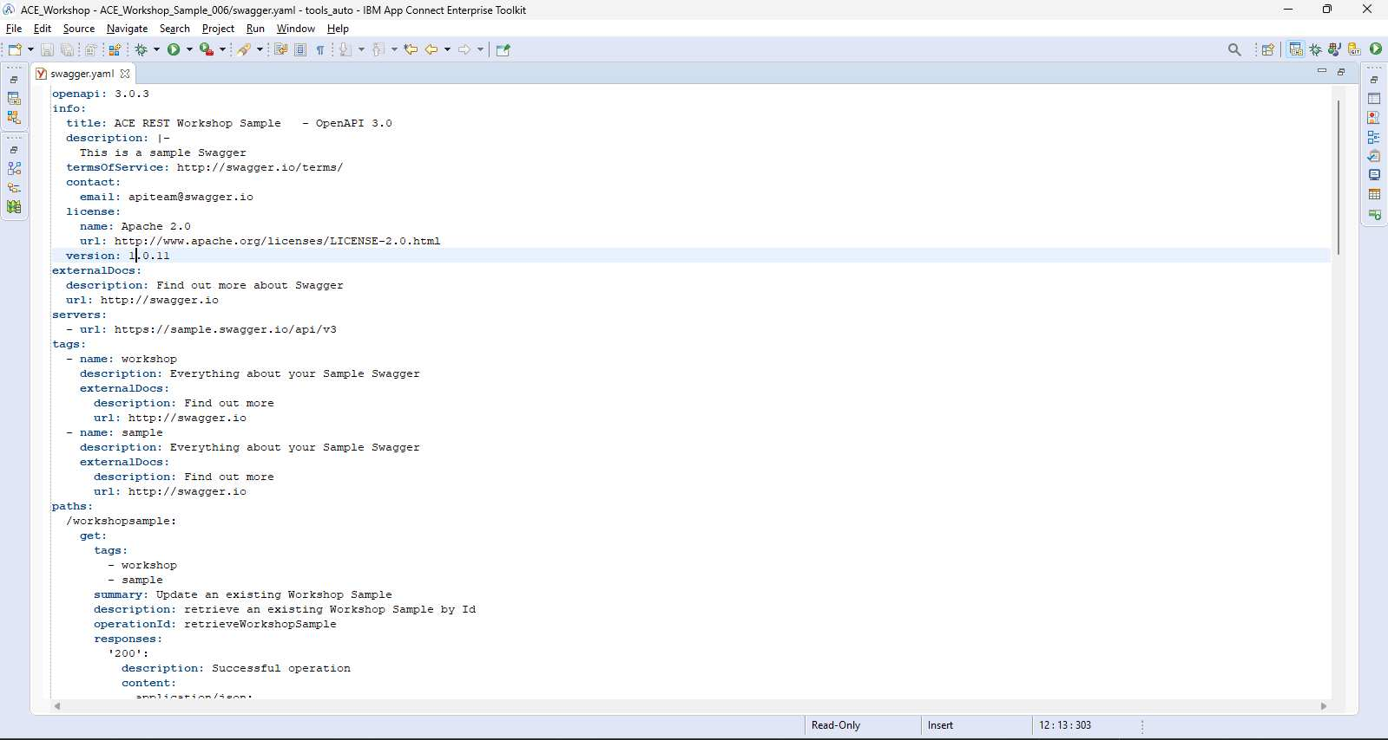
Criando um projeto REST API
ACE_Workshop_Sample_006
Swagger
Dev

Slide 50

Criando um projeto REST API
ACE_Workshop_Sample_006
Swagger
Dev

Slide 51


Criando um projeto REST API
ACE_Workshop_Sample_006
Swagger
Dev

Slide 52


Criando um projeto REST API
ACE_Workshop_Sample_006
Swagger
Fluxo
Dev

Slide 53


Criando um projeto REST API
ACE_Workshop_Sample_006
Swagger
Fluxo
Dev

Slide 54
Criando um projeto REST API
ACE_Workshop_Sample_006
Swagger
Fluxo
Teste
Dev

Slide 55
Criando um projeto Library
ACE_Workshop_Sample_007
Static e Shared
Dev

Slide 56



Criando um projeto Library
ACE_Workshop_Sample_007
Shared
Static
Dev

Slide 57


Criando um projeto Library
ACE_Workshop_Sample_007
Shared
Static
Dev

Slide 58



Criando um projeto Library
ACE_Workshop_Sample_007
Shared
Static
Fluxo
Dev

Slide 59

Criando um projeto Library
ACE_Workshop_Sample_007
Shared
Static
Fluxo
Dev

Slide 60
Criando um projeto Library
ACE_Workshop_Sample_007
Shared
Static
Fluxo
Teste
Dev

Slide 61
Criando um projeto Policy
ACE_Workshop_Sample_008
Policies
Dev

Slide 62


Criando um projeto Policy
ACE_Workshop_Sample_008
Projeto
Dev

Slide 63



Criando um projeto Policy
ACE_Workshop_Sample_008
Projeto
MQ
Dev

Slide 64

Criando um projeto Policy
ACE_Workshop_Sample_008
Projeto
MQ
Deploy Policy
Dev

Slide 65


Criando um projeto Policy
ACE_Workshop_Sample_008
Projeto
MQ
Deploy Policy
Fluxo
Dev

Slide 66

Criando um projeto Policy
ACE_Workshop_Sample_008
Projeto
MQ
Deploy Policy
Fluxo
Deploy Fluxo
Dev

Slide 67

Criando um projeto Policy
ACE_Workshop_Sample_008
Projeto
MQ
Deploy Policy
Fluxo
Dev

Slide 68

Criando um projeto Policy
ACE_Workshop_Sample_008
Projeto
MQ
Deploy Policy
Fluxo
Deploy Fluxo
Dev

Slide 69
Criando um projeto Policy
ACE_Workshop_Sample_008
Projeto
MQ
Deploy Policy
Fluxo
Deploy Fluxo
Teste
Dev

Slide 70
Flow Order
ACE_Workshop_Sample_009
Flow Order
Dev

Slide 71




Flow Order
ACE_Workshop_Sample_009
Fluxo
URL+Parser
Dev

Slide 72


Flow Order
ACE_Workshop_Sample_009
Fluxo
URL+Parser
Flow Order
Dev

Slide 73
Flow Order
ACE_Workshop_Sample_009
Fluxo
URL+Parser
Flow Order
Teste
Dev

Slide 74
Árvores de Mensagens e Compute Mode
ACE_Workshop_Sample_010
Root
Environment
LocalEnvironment
ExceptionList
Dev

Slide 75

Árvores de Mensagens e Compute Mode
ACE_Workshop_Sample_010
Fluxo
Dev

Slide 76



Árvores de Mensagens e Compute Mode
ACE_Workshop_Sample_010
Fluxo
URL
Parser
Dev

Slide 77

Árvores de Mensagens e Compute Mode
ACE_Workshop_Sample_010
Fluxo
URL
Parser
ESQL
Dev

Slide 78

Árvores de Mensagens e Compute Mode
ACE_Workshop_Sample_010
Fluxo
URL
Parser
ESQL
Compute Mode
Dev

Slide 79

Árvores de Mensagens e Compute Mode
ACE_Workshop_Sample_010
Fluxo
URL
Parser
ESQL
Compute Mode
Dev

Slide 80

Árvores de Mensagens e Compute Mode
ACE_Workshop_Sample_010
Fluxo
URL
Parser
ESQL
Compute Mode
Dev

Slide 81

Árvores de Mensagens e Compute Mode
ACE_Workshop_Sample_010
Fluxo
URL
Parser
ESQL
Compute Mode
Dev

Slide 82

Árvores de Mensagens e Compute Mode
ACE_Workshop_Sample_010
Fluxo
URL
Parser
ESQL
Compute Mode
Dev

Slide 83
Error Handling
ACE_Workshop_Sample_011
Error Handling da ExceptionList
Dev

Slide 84

Error Handling
ACE_Workshop_Sample_011
Fluxo
Dev

Slide 85

Error Handling
ACE_Workshop_Sample_011
Fluxo
URL
Parser
Dev

Slide 86

Error Handling
ACE_Workshop_Sample_011
Fluxo
URL
Parser
ESQL
Dev

Slide 87

Error Handling
ACE_Workshop_Sample_011
Fluxo
URL
Parser
ESQL
Teste
Dev

Slide 88


Error Handling
ACE_Workshop_Sample_011
Fluxo
URL
Parser
ESQL
Teste
Dev

Slide 89

Timer
ACE_Workshop_Sample_012
Timer
Dev

Slide 90

Timer
ACE_Workshop_Sample_012
Fluxo
Dev

Slide 91

Timer
ACE_Workshop_Sample_012
Fluxo
Config
Dev

Slide 92

Timer
ACE_Workshop_Sample_012
Fluxo
Config
Dev

Slide 93

Timer
ACE_Workshop_Sample_012
Fluxo
Config
ESQL
Dev

Slide 94

Timer
ACE_Workshop_Sample_012
Fluxo
ESQL
Config
Teste
Dev

Slide 95

Timer
Não estourou o tempo
ACE_Workshop_Sample_012
Fluxo
ESQL
Config
Teste
Dev

Slide 96

Timer
Deu o tempo
ACE_Workshop_Sample_012
Fluxo
ESQL
Config
Teste
Dev

Slide 97

Timer
OK! Deu o tempo
ACE_Workshop_Sample_012
Fluxo
ESQL
Config
Teste
Dev

Slide 98
Continua...
Compute Node (ESQL) x Mapping Node x Java Compute Node
DFDL
- ISO8583 (mensagem complexa)
- Ajustar ==> C:\Program Files\IBM\ACE\12.0.7.0\tools\eclipse.ini
Jmeter
Script create, override e deploy
DevOps
Troubleshooting
- Overrides: Timeouts, AddicionalInstances
- Configurar o toolkit ConfigureColumn

